Slide 1


S.O.L.I.D.
Bajardi: Buriyev Hasan
Guruh: SWD001
Tekshirdi: Otoxonova Bahrixon

Slide 2
SOLID tamoyillariga kirish
SOLID - xizmat ko'rsatish, kengaytiriladigan va kengaytiriladigan dasturiy ta'minot tizimlarini yaratishga rahbarlik qiluvchi beshta asosiy dizayn tamoyillari to'plami. Ushbu tamoyillar toza, modulli va moslashuvchan kod yozish uchun asos yaratadi.

Slide 3
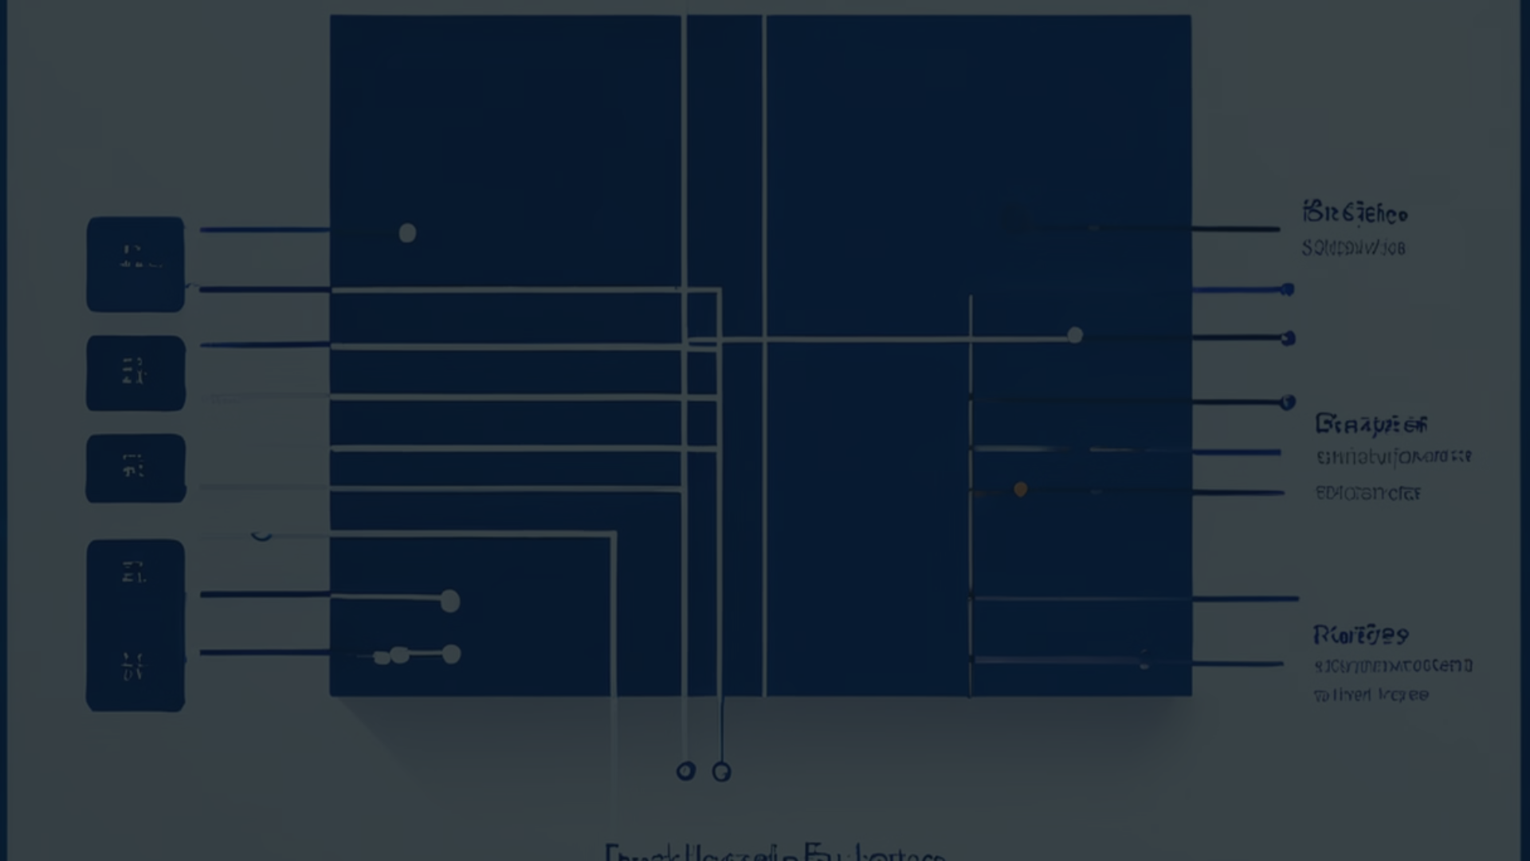
Yagona javobgarlik printsipi
1
Bir sinf, bitta mas'uliyat
2
Xavotirlarni ajratish
3
Moslashuvchanlik va masshtablilik
Har bir sinf bitta, aniq belgilangan mas'uliyatga ega bo'lishi kerak. Bu kodni qayta ishlatish, sinovdan o'tish va barqarorlikni ta'minlaydi.
SRP ga rioya qilish orqali siz kodingizni tartibli va oson tushunarli saqlashingiz mumkin, bunda har bir komponent muayyan vazifaga qaratilgan.
SRP ga rioya qilish butun tizimga ta'sir qilmasdan ilovangiz qismlarini o'zgartirish, kengaytirish yoki almashtirishni osonlashtiradi.

Slide 4
Ochiq/yopiq printsip
Kengaytma uchun ochiq
O'zgarishlar uchun yopiq
Moslashuvchanlik va moslashuvchanlik
Ochiq/yopiq printsipda ta'kidlanishicha, dasturiy ta'minot ob'ektlari (sinflar, modullar, funktsiyalar va boshqalar) kengaytirish uchun ochiq, lekin o'zgartirish uchun yopiq bo'lishi kerak.
Bu siz mavjud, ishchi kodni o'zgartirmasdan yangi funksiyalarni qo'shishingiz kerakligini anglatadi. Bu kodni qayta ishlatishga yordam beradi va xatolarni kiritish xavfini kamaytiradi.
Ochiq/yopiq printsipga rioya qilish orqali sizning kod bazangiz yanada moslashuvchan va o'zgaruvchan talablarga moslashadi, bu vaqt o'tishi bilan uni saqlash va kengaytirishni osonlashtiradi.

Slide 5




Liskov almashtirish printsipi
Subtip muvofiqligi
Polimorfik xulq-atvor
Mustahkam meros
Liskov almashtirish printsipida aytilishicha, yuqori sinf ob'ektlari dasturning to'g'riligiga ta'sir qilmasdan kichik sinf ob'ektlari bilan almashtirilishi kerak.
Pastki sinflar bir xil xatti-harakatlar va interfeyslarni ko'rsatadigan ota-onalar sinflari uchun turishi kerak.
LSP ga rioya qilish meros ierarxiyasining to'g'ri ishlab chiqilishini ta'minlaydi, bu esa yanada ishonchli va barqaror kodga olib keladi.

Slide 6
Interfeysni ajratish printsipi
Fokuslangan interfeyslar
Kamaytirilgan murakkablik
Interfeyslarni ajratish printsipi mijozlarni o'zlari foydalanmayotgan interfeyslarga qaram bo'lishga majburlamasliklarini bildiradi.
Kichikroq, ko'proq yo'naltirilgan interfeyslarni yaratish orqali siz tizimingizning umumiy murakkabligini kamaytirishingiz va unga xizmat ko'rsatishni osonlashtirishingiz mumkin.
Moslashuvchanlik va kengayish qobiliyati
Yaxshilangan sinov
Ajratilgan interfeyslar o'zgarishlarga bog'liq bo'lmagan mijozlarga ta'sir qilmasdan funksionallikni qo'shish yoki o'zgartirish imkonini beradi.
Kichikroq, ko'proq yo'naltirilgan interfeyslar kod bazasi uchun maqsadli, samarali testlarni yozishni osonlashtiradi.

Slide 7

Bog'liqlik inversiyasi printsipi
1
Konkretsiyalar emas, abstraktsiyalar
Dependency Inversion Principle yuqori darajadagi modullar past darajadagi modullarga bog'liq bo'lmasligi kerakligini ta'kidlaydi. Ikkalasi ham abstraktsiyalarga bog'liq bo'lishi kerak.
2
Bo'shashgan ulanish
Abstraksiyalarga qarab, siz kod bazasini ajrata olasiz, bu esa uni yanada moslashuvchan, barqaror va sinovdan o'tkazishga imkon beradi.
3
Sinovga yaroqlilik va modullik
DIPga rioya qilish sinovdan o'tkazish va mulohaza yuritish osonroq bo'lgan modulli, erkin bog'langan komponentlarni yaratishga yordam beradi.

Slide 8




SOLID tamoyillarini qo'llashning afzalliklari
Moslashuvchanlik
Saqlash qobiliyati
Sinovga yaroqlilik
Masshtablilik
SOLID tamoyillari vaqt o'tishi bilan rivojlanishi mumkin bo'lgan moslashuvchan, moslashuvchan dasturiy ta'minot tizimlarini yaratishga yordam beradi.
SOLID tamoyillarini qo'llash tushunish, o'zgartirish va kengaytirish osonroq bo'lgan kodga olib keladi.
SOLID tamoyillari sinovdan o'tkazish osonroq bo'lgan erkin bog'langan modulli kodni ishlab chiqishni qo'llab-quvvatlaydi.
SOLID tamoyillari o'sib borayotgan talab va talablarga javob beradigan dasturiy ta'minot tizimlarini yaratishga yordam beradi.

Slide 9

Haqiqiy dunyo misollari va misollar
1-misol
Chakana savdo ilovasida Yagona javobgarlik printsipini amalga oshirish, bunda har bir sinf ma'lum bir biznes funktsiyasi uchun javobgardir.
2-misol
Ochiq/yopiq printsipni veb-ramkaga qo'llash, mavjud ishchi kodni o'zgartirmasdan yangi funksiyalarni qo'shish imkonini beradi.
3-misol
Turli xil hisob turlari bir-birining o'rnida ishlatilishi mumkin bo'lgan bank ilovasida Liskov almashtirish printsipiga rioya qilish.

Slide 10

Xulosa va asosiy xulosalar
1
Kod sifati yaxshilandi
2
Moslashuvchanlik va moslashuvchanlik
SOLID tamoyillarini qo'llash yanada barqaror, kengaytiriladigan va sinovdan o'tkaziladigan dasturiy ta'minot tizimlariga olib keladi.
SOLID tamoyillari o'zgaruvchan talablarga moslasha oladigan moslashuvchan, modulli va kengaytiriladigan kodni yaratishga yordam beradi.
3
Kamaytirilgan texnik qarz
SOLID tamoyillariga rioya qilish texnik qarzlar to'planishining oldini olishga yordam beradi va vaqt o'tishi bilan kod bazasini rivojlantirishni osonlashtiradi.

